Slide 1
Использование приёмов технологии развития критического мышления
Барсовкина Оксана Николаевна

Slide 2
РКМЧП – название программы «Развитие критического мышления через чтение и письмо»
РКМЧП – это программа, технология, подход?

Slide 3
Понятие «критическое мышление» и его характеристики
Критическое мышление – это процесс соотнесения внешней информации с имеющимися у человека знаниями, выработка решений о том, что можно принять, что необходимо дополнить, а что – отвергнуть. Это открытое мышление, не принимающее догм, развивающееся путём наложения новой информации на жизненный личный опыт. Критическое мышление – это отправная точка для развития творческого мышления.

Slide 4
1. Готовность к планированию.
2. Гибкость
3. Настойчивость
4.Готовность исправлять свои ошибки.
5. Осознание.
6. Поиск компромиссных решений.

Slide 5
Решают проблемы
Проявляют известную настойчивость в решении проблем
Контролируют себя свою импульсивность
Открыты для других идей
Решают проблемы, сотрудничая с другими людьми
Слушают собеседника
Эмпатичны
Терпимы к неопределённости
Рассматривают проблемы с разных точек зрения
Терпимо относятся к точкам зрения, отличным от собственных взглядов
Рассматривают несколько возможностей решения какой-то проблемы
Часто задают вопрос: «Что, если …?»
умеют строить логические выводы
Любознательны и часто задают «хорошие вопросы»
Размышляют о своих чувствах, мыслях – оценивают их
Строят прогнозы, обосновывают их и ставят перед собой обдуманные цели
Активно воспринимают информацию
Применяют свои навыки и знания в различных ситуациях

Slide 6
Образовательная технология развития критического мышления
 | Технологические этапы
I стадия | II стадия | III стадия
Вызов: имеющиеся знания; интерес к получению новой информации; постановка учеником собственных целей обучения | Осмысления содержания: получение новой информации; корректировка учеником поставленных целей обучения | Рефлексия: размышление, рожде - ние нового знания; постановка учеником новых целей обучения

Slide 7
Приём «Корзина идей»
понятия
мнения
проблемы
факты
имена
Напишите, что вы знаете о слонах

Slide 8
Приём «Верите ли вы, что…» , «Верные или неверные утверждения»
№ | 1 | 2 | 3 | 4 | 5 | 6 | 7
ответ

Slide 9
Приём «Кластер»
Человек
Пищеварительная
Нервная
Дыхательная
Кровеносная

Slide 10
Приём «Сводная таблица»
 | Линия сравнения
 | Автор произведения
 | Жанр
 | Герои
 | Как заканчивается произведение

Slide 11
Приём «Концептуальная таблица»
Объект сравнения | Географическое положение | Почва | Климат | Растительный мир | Животный мир | Деятельность человека
Арктика
Тундра

Slide 12
Таблица «ЗХУ» (Знаю-Хочу узнать-Узнал)
Знаю | Хочу узнать | Узнал
Первые люди стали стаей, затем общинами. Чтобы добить себе питание люди кочевали | Где появились первые люди? Как люди заселили нашу землю? | Ответы на поставленные вопросы учащиеся находят в тексте учебника в течение урока. Если нет ответа на поставленный вопрос – работа продолжается дома

Slide 13
Приём «Инсерт»
«+» Уже знал | «-» Новое для меня | «!» Меня удивило | «?» Не понял, есть вопросы

Slide 14
Место проведения
Виды спорта
Олимпийские игры
Правила проведения
Награды

Slide 15
Фишбоун (рыбий скелет)
причина
причина
Вывод
Проблема
факты
факты

Slide 16
Приём «Тонкие и толстые вопросы»
Тонкие вопросы | Толстые вопросы
Кто…? Что…? Когда…? Может…? Будет…? Как звать? Было ли…? Согласны ли вы…? Верно ли…? | Объясните: Почему вы думаете…? Почему вы считаете…? В чём различие…? Предположите: Что будет, если…?

Slide 17
Приём «Шесть шляп»

Slide 18
Синквейн
Григ
добросердечный, щедрый
встречает, сочиняет, дарит
Что бы тебе ни говорили о жизни, верь всегда, что она удивительна и прекрасна
счастье
Куликовская битва
Трудная, кровопролитная
Объединяет, сражается, гонит
Это первая победа над игом.
Побоище

Slide 19
Ученики
Любимые, разные
Дерзают, думают, шалят
Без них не хватает чего-то
Судьба
Учительница
Тёплая, усталая
Встречает, учит, исправляет
Учит новым знаниям
мама

Slide 20
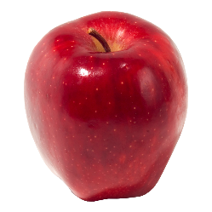
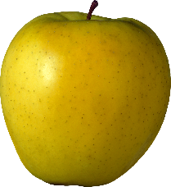
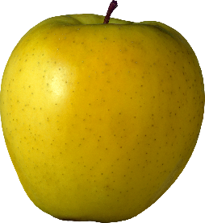
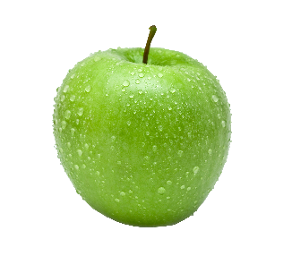
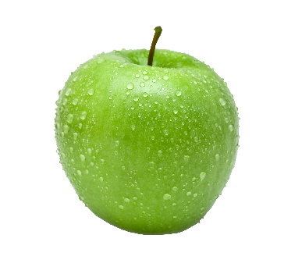
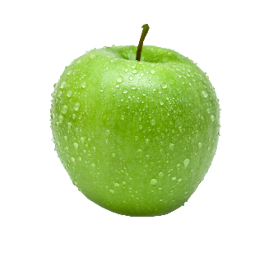
Приём «Дерево знаний»

Slide 21
Приём «Ромашка Блума»
Оценочный вопрос
Простой вопрос
?
Практический вопрос
Творческий вопрос
Уточняющий вопрос
Вопрос-интерпретация

Slide 22
Стратегия «Зигзаг» (В. Бианки «Мышонок Пик»)
Стратегия «Идеал» («Дикий котёнок»)
Бортовой журнал
Письменное интервью
Чтение с остановками
Приём «Выглядит , как … Звучит, как …»
Приём «Плюс – минус – интересно»

Slide 23
Ученик
Ленивый, флегматичный
Скучает, глазеет, ждёт …
Когда кончится эта пытка
бедолага

